Slide 1
Deelcontext 2
De Nederlandse maatschappij 1978 - 2008

Slide 2
Hoofdvraag
Waardoor veranderden de maatschappelijke verhoudingen in Nederland tussen 1978 en 2008?

Slide 3
Nederland en de Koude Oorlog
Demonstratie tegen komst kruisraketten (1981 (en 1983): grootste massabijeenkomst ooit in Nederland
Nederland wordt door anderen (en ziet zichzelf) als gidsland = voorbeeld voor andere landen m.n. wat betreft overheidsbeleid, normen en waarden (bijv. progressief).
https://www.anderetijden.nl/aflevering/571/De-vredesdemonstratie-van-1981
https://www.youtube.com/watch?v=izTLk4MCDyE

Slide 4
examenvraag
Gebruik de bron
Frits Behrendt geeft in deze prent een mening weer over de vredesbeweging in Nederland op dat moment.
(2p) Leg uit welke mening dat is.

Slide 5
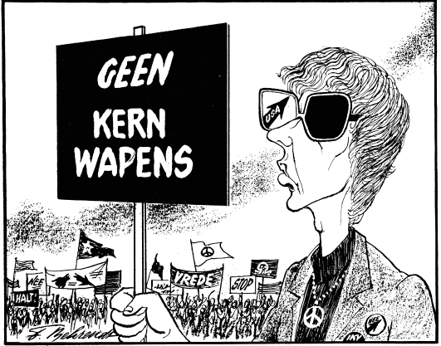
Naar aanleiding van de Nederlandse demonstraties tegen kernwapens in 1981 maakt Frits Behrendt deze prent voor Het Parool:
Toelichting:
Op de bril van de demonstrant staat: "USA" (de Verenigde Staten). Op de spandoeken staat: "Geen kernwapens", "halt!", "nee", "vrede" en "stop". Op het jasje van de man staan buttons met: "nee" en "IKV" (Interkerkelijk Vredesberaad, de organisator van de demonstratie).

Slide 6
Antwoord examenvraag
maximumscore 2
Kern van een juist antwoord is dat in de prent de vredesbeweging eenzijdigheid wordt verweten, omdat er niet geprotesteerd wordt tegen de kernwapens van de Sovjet-Unie / omdat er alleen geprotesteerd wordt tegen de kernwapens van de Verenigde Staten (wat blijkt uit de eenzijdigheid van de bril met links een zwart glas / alleen een Amerikaanse raket).

Slide 7
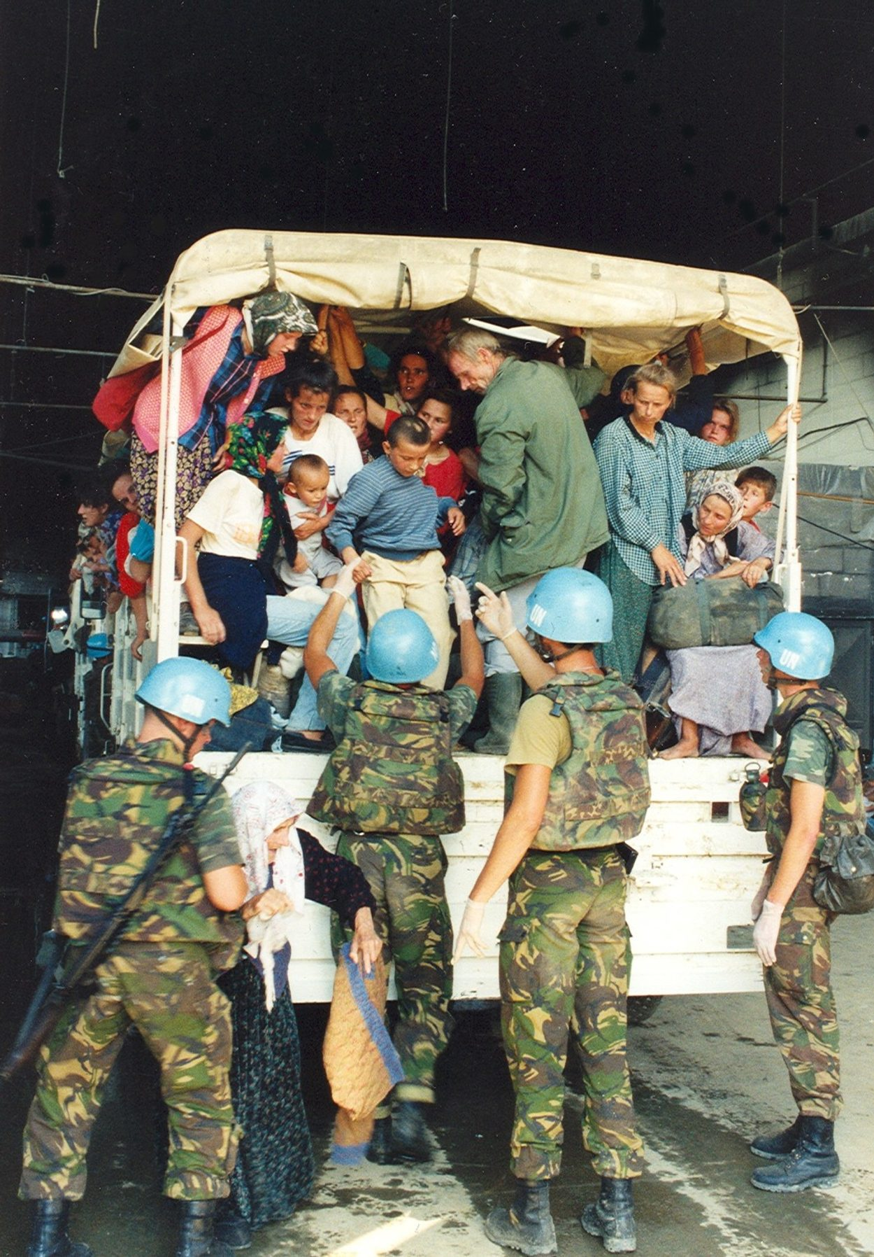
Oorlog in Joegoslavië
Door het einde van de Koude Oorlog breekt er in Joegoslavië een burgeroorlog uit tussen verschillende etnische groepen
De internationale gemeenschap bemoeit zich ermee
Nederland levert bijdrage met vredesmissie en moet de enclave Srebrenica beschermen (UNPROFOR); dit is gruwelijk mislukt (11/12 juli 1995)
Serviërs vallen binnen en deporteren en vermoorden +/- 8000 moslimmannen- en jongens (grootste genocide na de Holocaust).
Door dit grote drama met bijdrage Nederlandse militaire missie stelt Nederland zich minder prominent op in internationale politiek.
https://nos.nl/collectie/13844/video/2340091-hoe-het-in-1995-zo-vreselijk-mis-kon-gaan-in-srebrenica
https://schooltv.nl/video/andere-tijden-in-de-klas-vluchtelingen-uit-bosnie/

Slide 8
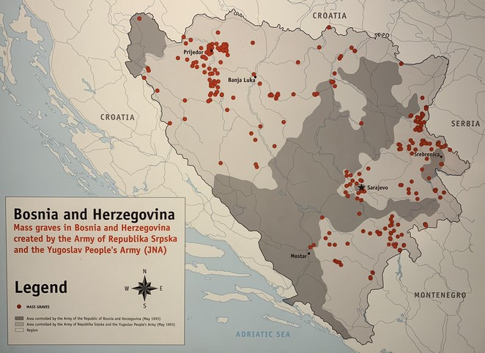

Slide 9
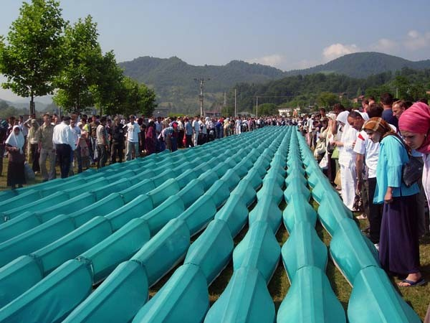
Begrafenis van 505 geïdentificeerde slachtoffers in Potočari, 11 juli 2006

Slide 10
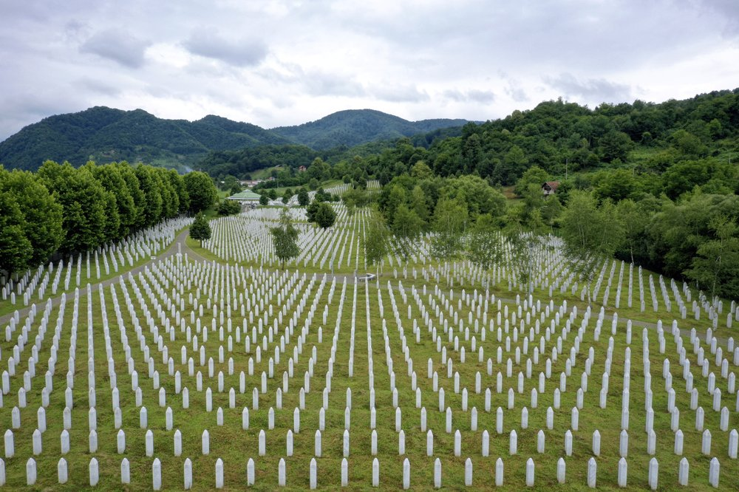
Begraafplaats Potocari

Slide 11
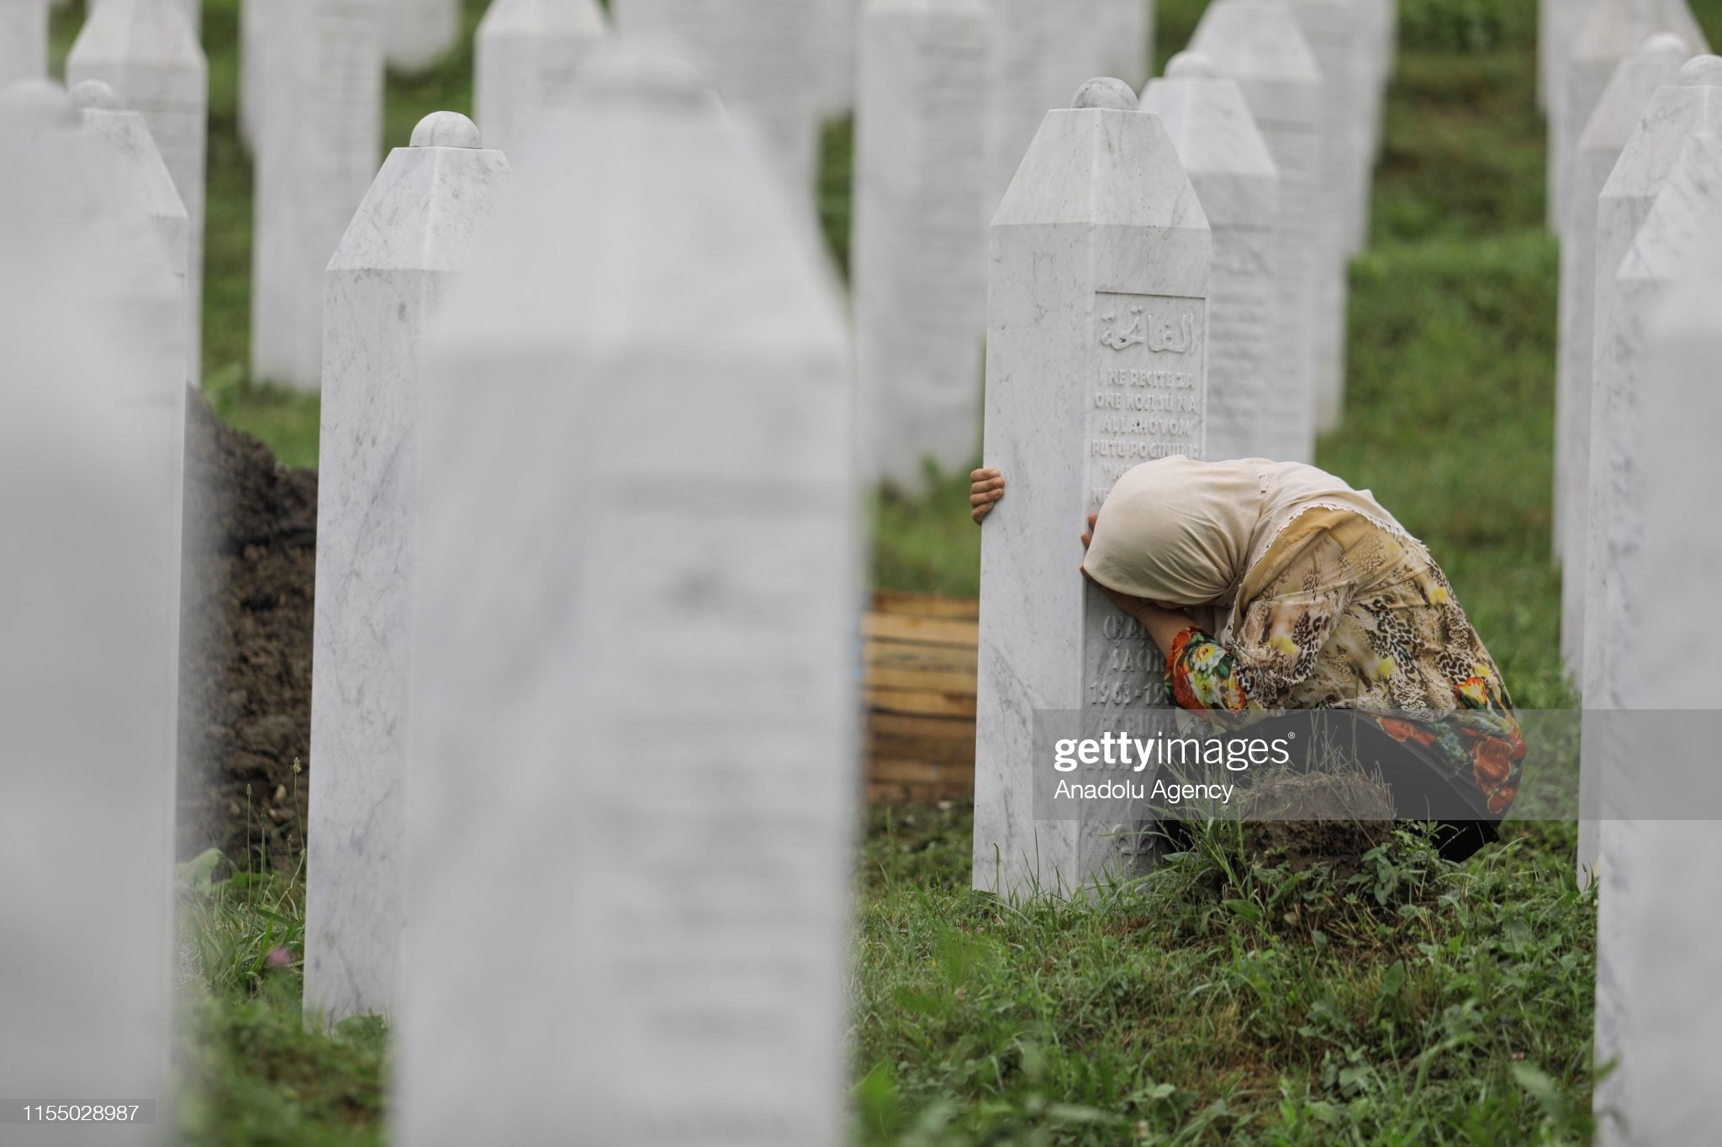
Meer informatie over wat en waarom: Wat gebeurde er in Srebrenica? | NPO Kennis

Slide 12
Nederland in Europa
Nederland is al vanaf het begin een voorloper in Europese samenwerking (EGKS, EEG)
In de jaren ’80 en ‘90 is Nederland iedere keer betrokken bij meer samenwerking tussen Europese landen
1985: Verdrag van Schengen → vanaf 1993 interne Europese markt vrij verkeer van personen, diensten e.d.
1992: Verdrag van Maastricht = oprichting van de Europese Unie
Lidstaten geven deel van hun soevereiniteit op.
Europese parlement krijgt wetgevende macht
Invoering Euro
Na 1989/1991 (einde SU, einde Koude Oorlog) weg is vrij voor uitbreiding EU naar Oost-Europa: Oost-Europese landen uit voormalige invloedsfeer SU treden toe tot EU en NAVO in 2004
Internationale / Europese rol van Nederland wordt kleiner

Slide 13
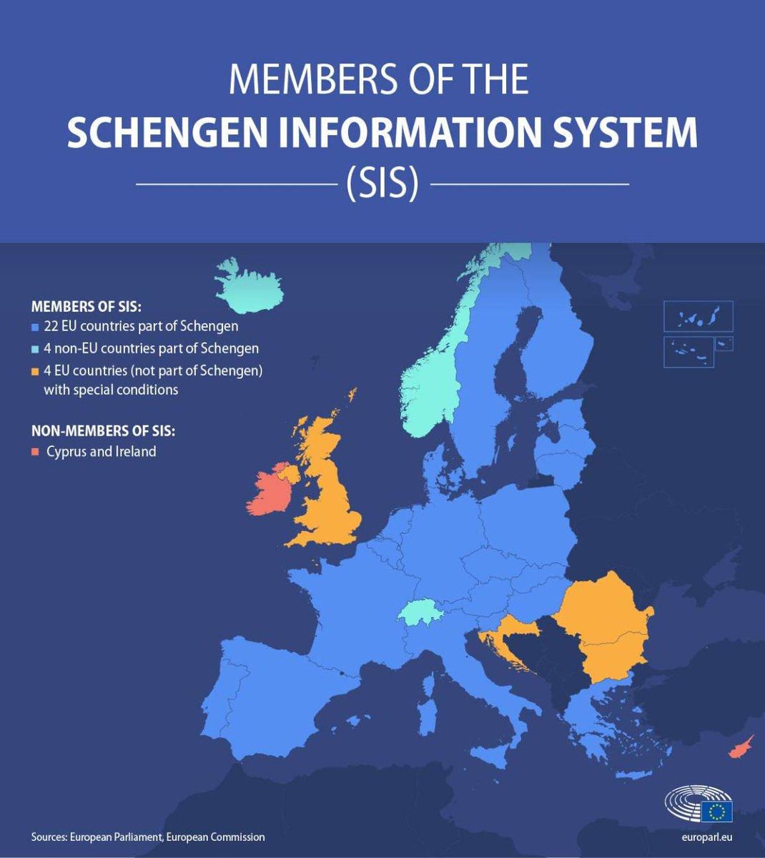
De Schengenzone =
Gemeenschappelijk visumbeleid
Vrij verkeer van personen, goederen, diensten en kapitaal

Slide 14
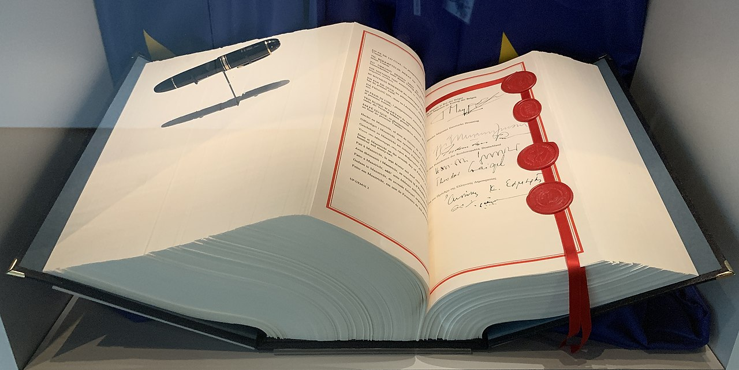
Ff lezen? De tekst van het Verdrag van Maastricht

Slide 15
Oliecrisis wordt economische crisis
Aanleiding = 1973 Israël & Arabische landen (Syrië, Egypte + aantal anderen) = oorlog (= Jom Kipoeroorlog*; Egypte en Syrië vielen Israël aan nadat deze in 1967 gebieden van hen had bezet)
→
VS, Nederland en aantal andere westerse landen steunden Israël.
→
Gevolg: olie boycot van (Arabische) olieproducerende landen → oliecrisis
https://schooltv.nl/video/andere-tijden-in-de-klas-nederland-en-de-zesdaagse-oorlog/#q=andere%20tijden%20in%20de%20klas%20jeugd
Eerste autoloze zondag precies 40 jaar geleden | NOS
* Jom Kimpoer betekent ‘grote verzoendag’ in het Hebreeuws; veel Israëlische militairen hadden toen verlof.

Slide 16
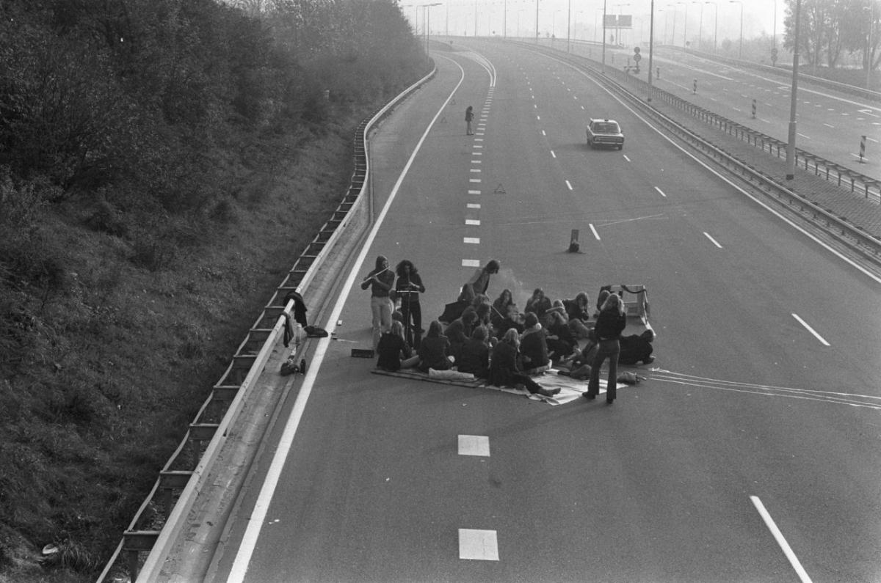

Slide 17
Oliecrisis? = oorzaak van economische crisis of stagnatie
1973 – 1974 i.v.m. Arabisch-Israëlisch conflict
- prijsverhoging vaten olie
- embargo (verbod olieverkoop aan) Nederland i.v.m. steun aan Israël.
1978 – 1981 i.v.m. Iraanse revolutie (Sjah weg, oprichting Islamitische Republiek Iran) Irak-Iraanse oorlog (1981)
- wegvallen productie
Eind 1981 was de prijs van een vat olie 160 % duurder dan in 1978
(= hoogste prijs ooit in de geschiedenis)
→ Gevolg voor Nederland is diepe economische crisis
Vier oliecrisissen, vier recessies | De Tijd

Slide 18
Spotprent uit 1973 over de oliecrisis,
de cartoonist Fritz Behrendt schildert slecht uitgeruste Westerse leiders af die door de Organisatie van de Olie-Exporterende Landen (OPEC) worden gechanteerd met een olie-boycot.

Slide 19
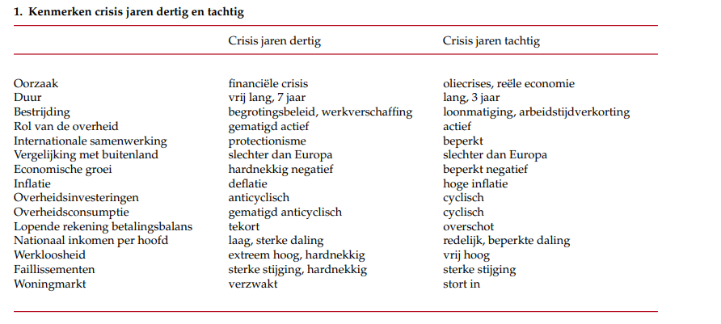
Economische crises: jaren 30 en 80 vergelijking (bron cbs)

Slide 20
Economische crisis → gevolgen voor verzorgingsstaat Nederland
Door de economische crisis ontstond veel kritiek op de verzorgingsstaat:
Te duur
Te bureaucratisch (veel regels en procedures, overleggen, veel ambtenaren, onpersoonlijk, verdeling van de verantwoordelijkheid
Oplossing?
Bezuinigingen = Inperking van de verzorgingsstaat (verlaging minimumloon en uitkeringen
Privatisering van staatsbedrijven (postbedrijf PTT, NS)
Via Poldermodel = uniek overlegcultuurtje in Nederland tussen overheid, werkgevers en werknemers (vakbond) met als doel overeenstemming (consensus) bereiken (en hiermee worden stakingen vermeden)
Toeslagenaffaire. De ellende uitgelegd. - YouTube
Liberaal beleid onder Lubbers
Oud-premier Ruud Lubbers (78) overleden | NOS

Slide 21
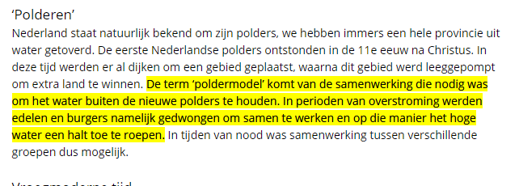
‘polderen’ kent een lange geschiedenis in NL

Slide 22
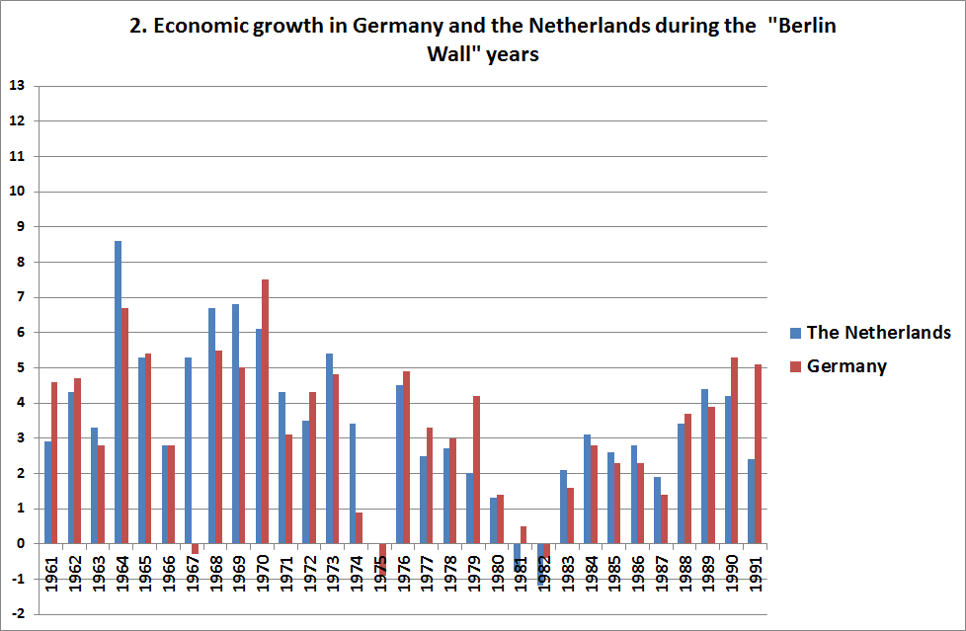
Herstel vanaf eind jaren ‘80

Slide 23
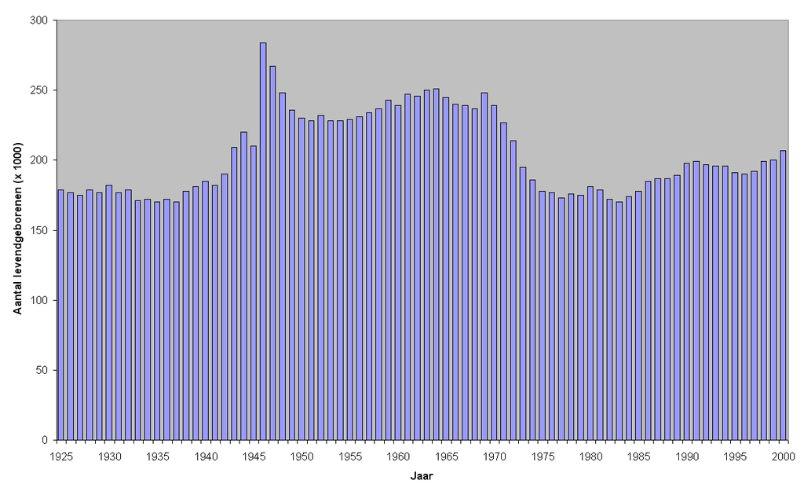
Geboortecijfer (invloed economische crises is duidelijk zichtbaar)

Slide 24
Economische bloeiperiode eind jaren ‘80 tot 2008
Oorzaken?
Toenemende Europese samenwerking
Globalisering (de verbondenheid van landen op politiek, economisch en cultureel gebied)
O.a. gestimuleerd door de komst van internet
Globalisering – Of waarom jouw televisie zo goedkoop is – YouTube 5.30
Heel gunstig voor Nederland Handelsland
Nederland Handelsland: betrouwbare cijfers voor beleid (cbs.nl)

Slide 25
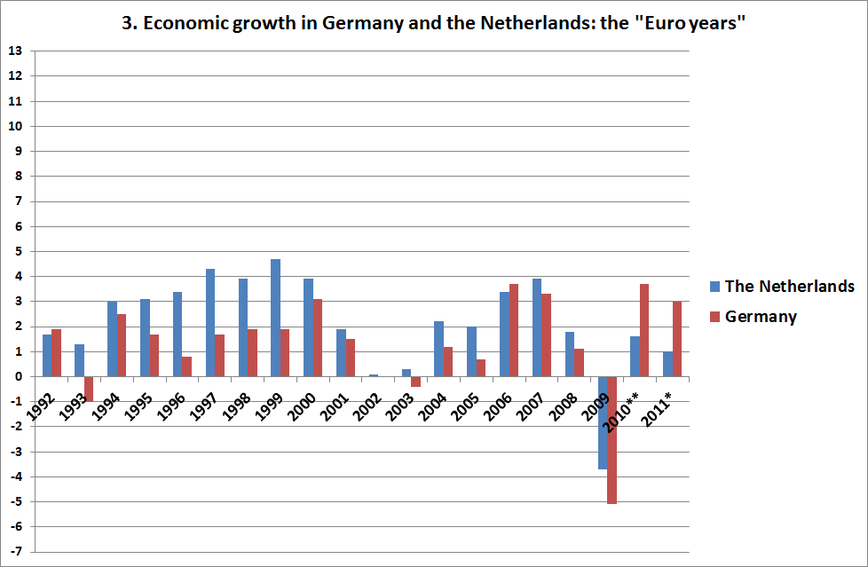

Slide 26
Sociaal-culturele veranderingen jaren ‘80 tot 2008
Maakbare samenleving (= sociaal-democratisch)
Liberalisering van de samenleving (zelfredzaamheid van burger en bedrijven is belangrijk) i.c.m. ontzuiling
Individualisering
Ruud Lubbers is Minister-President
Worden we individualistischer? (cbs.nl)

Slide 27
De staat werkt mee aan de individualisering
‘liberale idee dat ieder individu zoveel mogelijk vrijheid moet hebben’
Voorbeelden van
Gedoogbeleid softdrugs wordt doorgezet.
Algemene wet gelijke behandeling (1994)
Homohuwelijk (2001)
Euthanasiewetgeving (2002)
Nederland, de onttroonde koning van de wiet - YouTube
Postbus 51 - Spot (1994) Algemene Wet Gelijke Behandeling - YouTube
Beeld =
Nederland is een welvarende, vrije en zeer tolerante samenleving(?)
Zij waren de eersten ter wereld: homohuwelijk in Nederland | RTL Nieuws

Slide 28
Individualisering werkt door in alle lagen van de samenleving: jongeren
Ontstaan van jeugdculturen op basis van sociale- of etnische achtergrond:
Jaren ’80: Punk- en kraakbeweging
Weinig vertrouwen in toekomst (i.v.m. economische crisis)
Verzet tegen autoriteiten
Kraken van leegstaande panden als kritiek op woningnood
Jaren ‘90: hiphop (rap) (uit de VS, internationaal)
Afro-Amerikaanse jongeren
Rapteksten met kritiek over armoede, racisme.
Jaren ’90: Gabber
Niet politiek of maatschappelijk geïnteresseerd
Gedeelde interesse is muziek en hakken (dansen)
https://www.youtube.com/watch?v=i_8w9LgA-uA
Muziekinteresse is gemene deler
Vaak zijn jeugdculturen maatschappijkritisch
https://www.youtube.com/watch?v=rj2sj_snSHQ
https://nos.nl/artikel/2470418-punk-is-niet-dood-er-is-weer-veel-om-boos-over-te-zijn
https://www.youtube.com/watch?v=EAI3BNidND0
https://www.youtube.com/watch?v=-uRvNgW9jE8
https://www.youtube.com/watch?v=MsQ6cwCiqB4
https://nl.wikipedia.org/wiki/Jeugdcultuur

Slide 29
Examenvraag
Gebruik de bron.
Bewering: De kraakbeweging in Utrecht vertoont continuïteit met het gedachtegoed van de provo's.
(2p) Onderbouw deze bewering met een verwijzing naar de bron.

Slide 30
Bron
In 1982 verspreidt de kraakbeweging in Utrecht een poster met daarop de volgende tekst: Wij blijven wonen!
Met ontruiming bedreigd: nieuwegracht 155, kromme nieuwegracht 43 en biltstraat 164.
Hand in hand willen overheid, spekulanten, justitie en politie kraakpanden ontruimen. Geld en smerige smoezen winnen het weer van wonen. Dit terwijl kraken de enige manier is om leegstand en woningnood echt effektief aan te pakken.
Willen ze oorlog, krijgen ze oorlog.

Slide 31
Antwoord examenvraag
maximumscore 2
Voorbeeld van een juist antwoord is:
• De kraakbeweging zet zich net als de provo's af tegen de bestaande orde 1
• wat blijkt uit (een van de volgende): 1
de oproep tot verzet tegen autoriteiten als justitie en politie / tot oorlog tegen het gezag.
het verwijt dat de ontruiming is ingegeven door geld / het werk is van speculanten.
het verdedigen van het kraken als legitiem middel van verzet.

Slide 32
Examenvraag
De volgende gegevens over Nederlandse popartiesten staan in willekeurige volgorde:
1 De Amsterdamse punkband The Ex gebruikte op het album Disturbing Domestic Peace teksten waarin ze het optreden van de politie tegen krakers bekritiseerden.
2 De band Cuby + Blizzards veroorzaakte opschudding omdat sommige bandleden openlijk gebruikmaakten van drugs die in de hippiecultuur populair waren.
3 De eerste Nederlandse rapgroep Osdorp Posse had met hun debuutalbum Osdorp stijl meteen succes.
4 De Nederlandse zangeres Davina Michelle werd op de website YouTube ontdekt toen zij een nummer van de Amerikaanse zangeres P!nk vertolkte.
5 In de tijd van wederopbouw bereikte de zanger-gitarist Eddy Christiani de status van popidool met Nederlandstalige hits als Kleine Greetje uit de polder en Daar bij de waterkant.
6 Tijdens de oliecrisis veroorzaakte het kleinkunstgezelschap Farce Majeur met hun carnavalsnummer Kiele Kiele Koeweit een diplomatieke rel.
(2p) Zet deze gegevens over Nederlandse popartiesten in de juiste chronologische volgorde, van vroeger naar later. Noteer alleen de nummers.

Slide 33
Antwoord examenvraag
maximumscore 2
De juiste volgorde is: 5, 2, 6, 1, 3, 4
Opmerking Als door het weglaten van één foutief geplaatst nummer een verder complete en foutloze reeks ontstaat, wordt 1 scorepunt toegekend.

Slide 34
Nederland… mislukte multiculturele samenleving?
Tot +/- jaren ‘90 positieve gedachtes over multiculturele samenleving, na 2000 kentering → meer kritiek op multiculturele samenleving door:
achterstanden bij migrantengroepen
weinig vermenging tussen bevolkingsgroepen
sommige Nederlanders voelden zich bedreigd door komst arbeidsmigranten
gevoel van kloof tussen burgers en politiek (‘er wordt niet geluisterd’)
Deze negatieve gevoelens t.a.v. de multiculturele samenleving werden versterkt door de aanslag door Al Qaida in New York (‘9-11’) → angst voor islam

Slide 35
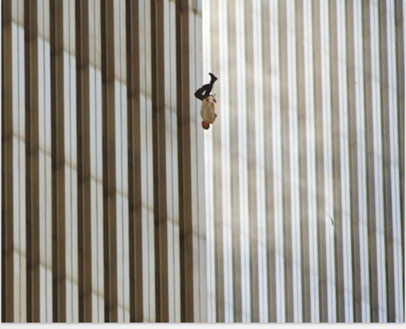
9-11-01: aanslagen Al Qaida in New York
NOS begint met uitzending 9/11 | NOS
The falling man
Falling Man | 100 Photographs | The Most Influential Images of All Time

Slide 36
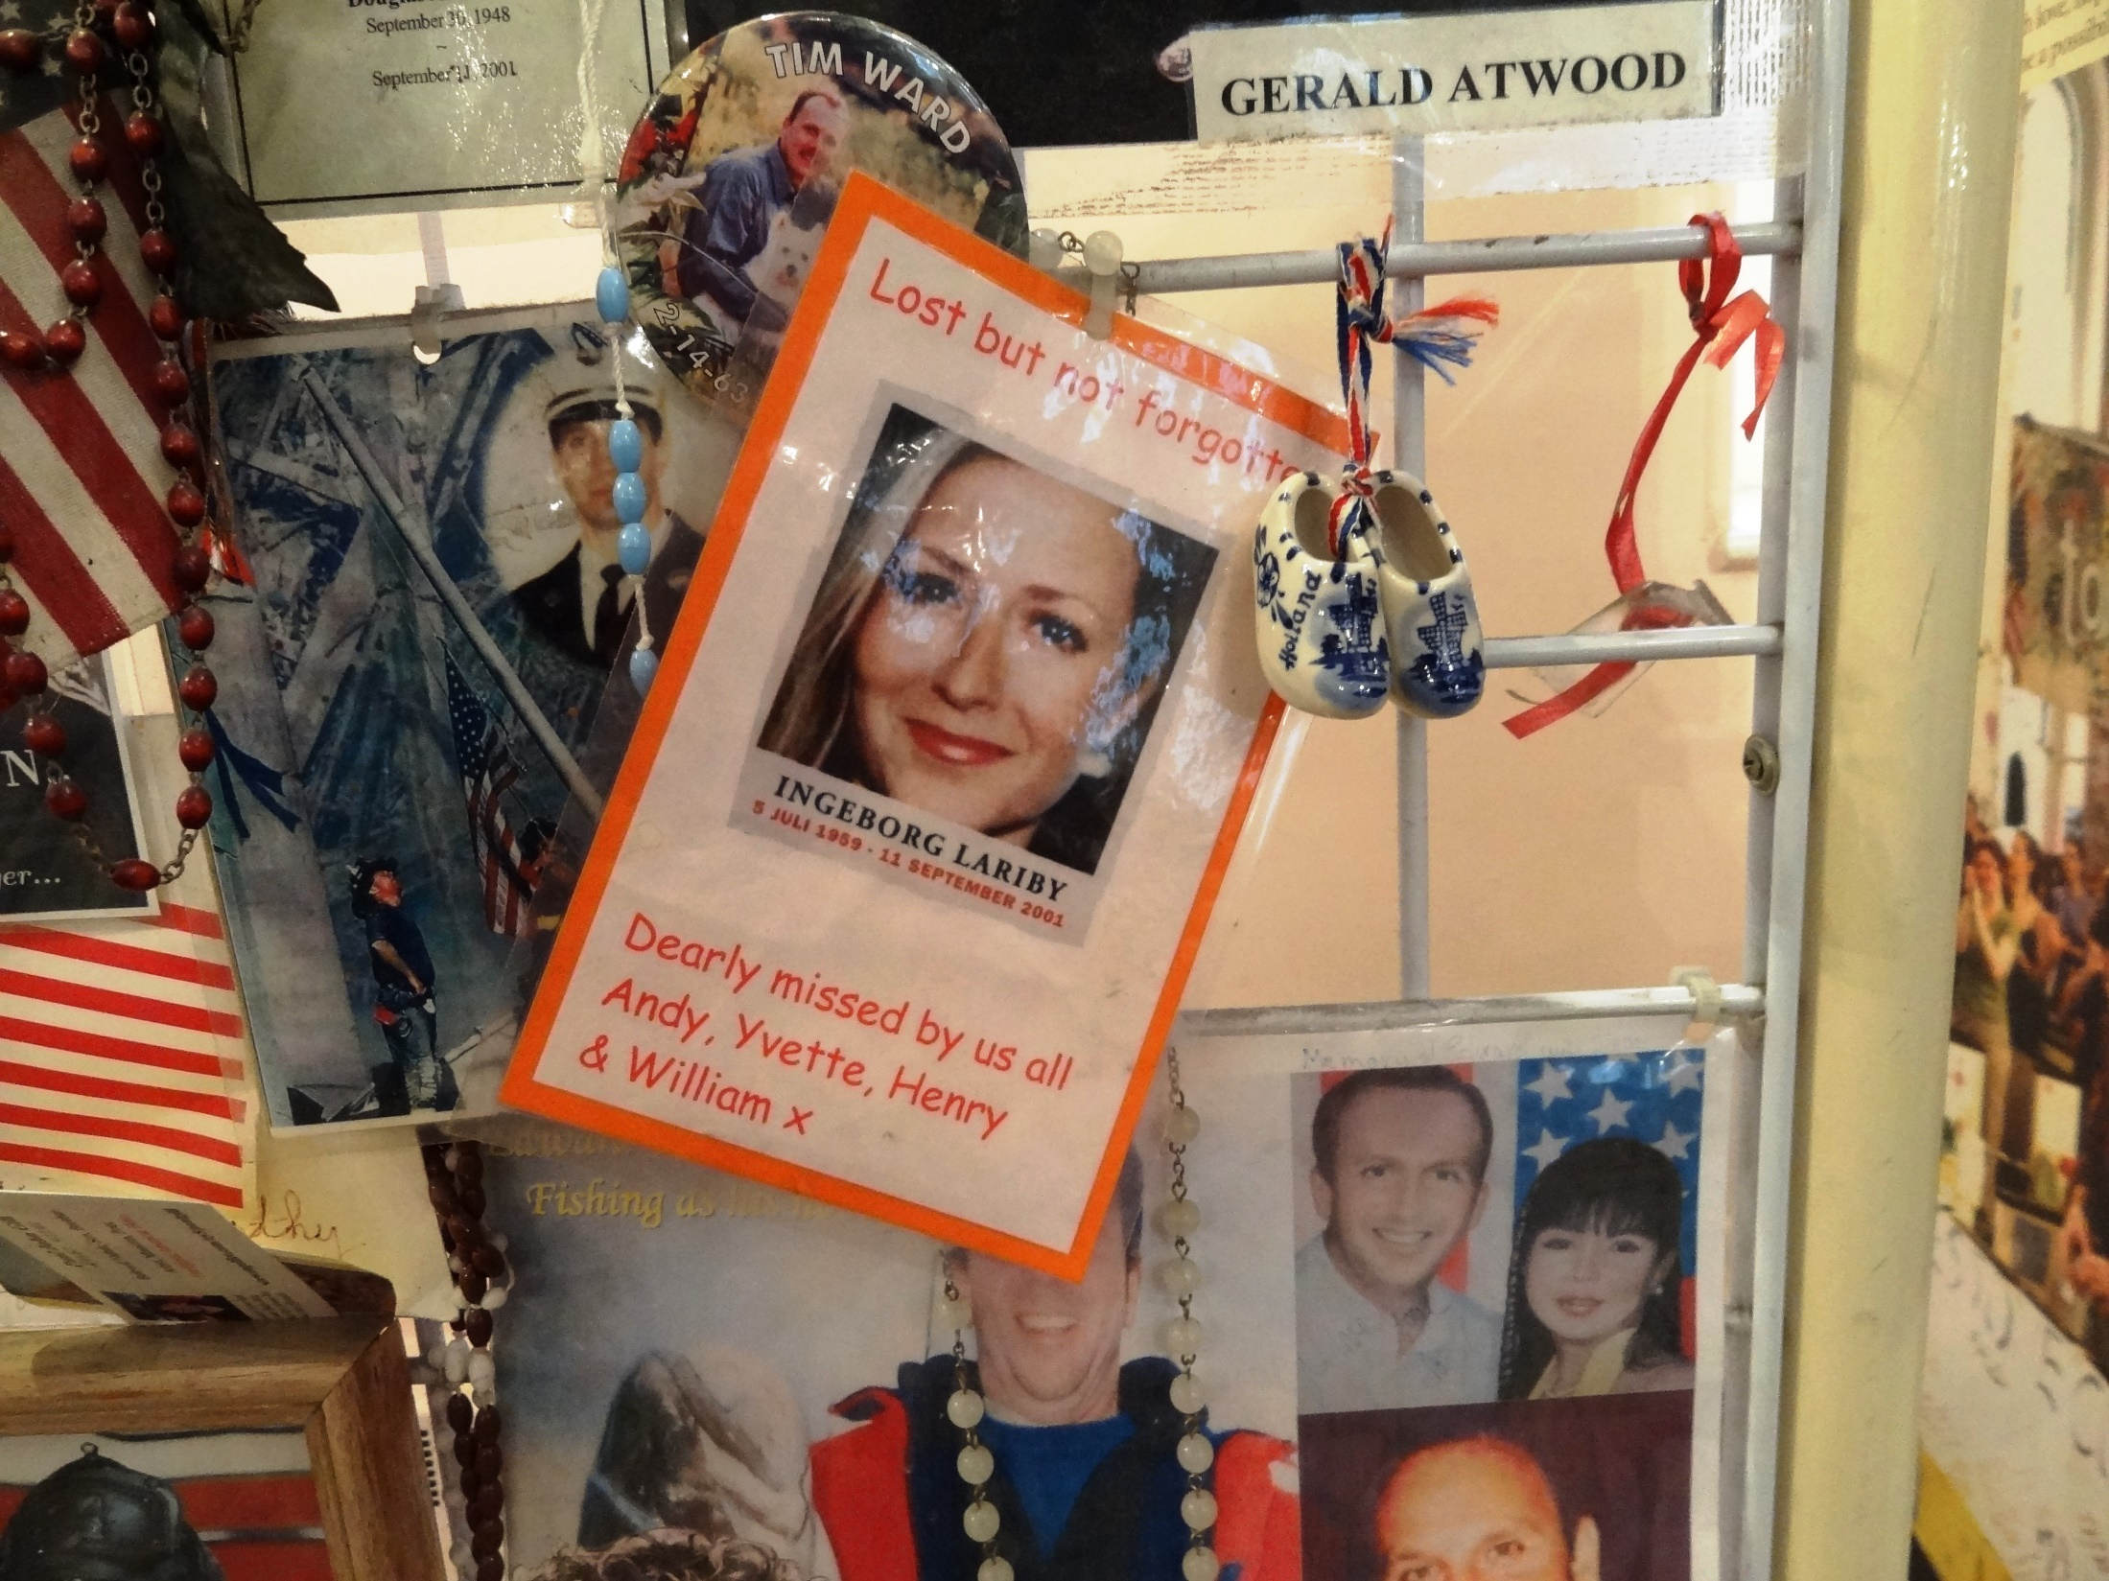
Foto’s BMS 2014 reis NY

Slide 37
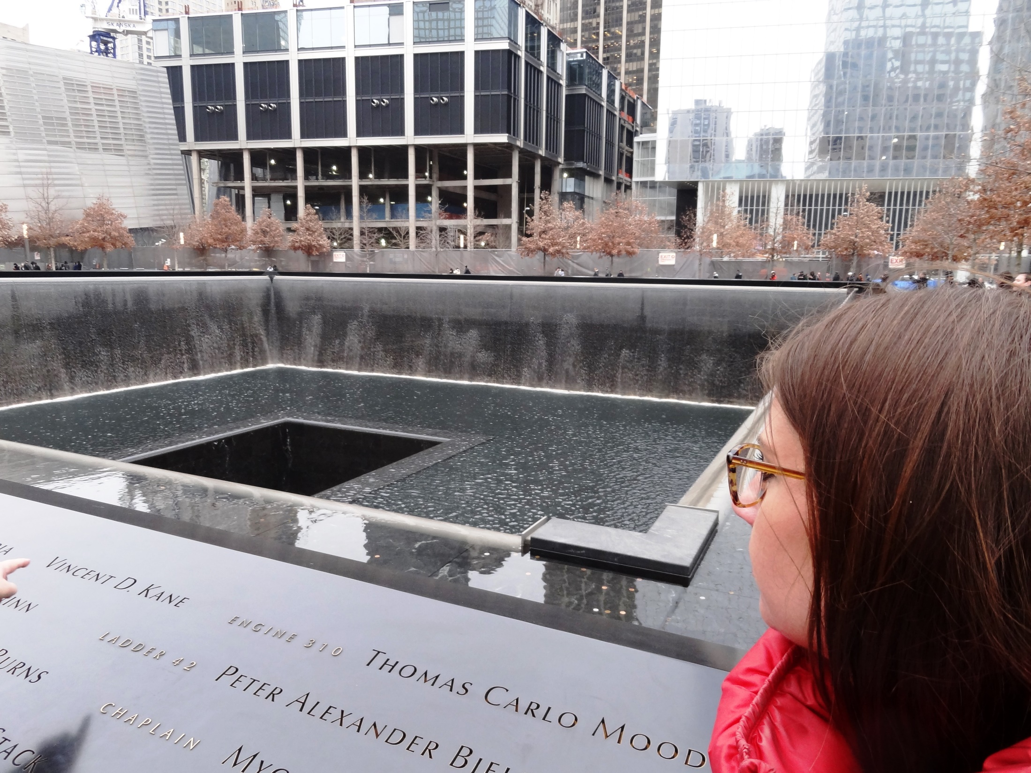
3000 namen voor 3000 overledenen

Slide 38
Vanaf 2002 is polarisatie zichtbaar in de politiek
2021
Nog nooit deden er zoveel partijen mee
50 +
CDA
ChristenUnie
D66
Denk
FvD
GroenLinks
PvdA
PvdD
PVV
SGP
SP
VVD
BBB
Bij1
Blanco lijst met als eerste kandidaat Zeven
Code Oranje
De Feestpartij
De Groenen
De Piratenpartij
JA21
Jezus Leeft
JONG
Lijst Henk Krol
Libertaire Partij
Modern Nederland
NIDA
NLBeter
OPRECHT
Partij van de Eenheid
Partij voor de Republiek
Splinter
Trots op Nederland
U-Buntu Connected Front
Voit
Vrij en Sociaal Nederland
Wij zijn Nederalnd
2002
CDA
LPF
VVD
PvdA
GroenLinks
SP
D66
ChristenUnie
SGP
Leefbaar Nederland
Verenigde SeniorenPartij
Vrije Indische Partij & Ouderenunie
Duurzaam Nederland
Partij van de toekomst
Nieuwe Midden Partij
Republikeinse Volkspartij
NOS Journaal 6 mei 2002: aanslag Pim Fortuyn - YouTube
Pim Fortuyn vermoord live opnamen 6 mei 3 fm deel 1 - YouTube

Slide 39
Politieke aardverschuiving in 2002
Door de moord op Pim Fortuyn en de uitslag van de verkiezingen in 2002 gaan politieke partijen hun programma en beleid aanpassen →
Meer gericht op:
Integratie
Assimilatie
van groepen migranten
Pim Fortuyn over het integreren van buitenlanders in de Nederlandse samenleving - YouTube

Slide 40
Bankencrisis 2008 → nog meer polarisatie
Economische crisis / financiële crisis / bankencrisis
= Grootste economische crisis sinds jaren ’30
→
Onvrede over Europese samenwerking (want te veel afhankelijkheid)
Mini-docu: De redactie en de financiële crisis - YouTube

Slide 41
En dan ook nog dit: ondertussen is er een Digitale revolutie → nog meer individualisering
Digitale revolutie = introductie internet, komst mobiele telefonie, komst sociale netwerken
Wat is het effect van deze digitale revolutie? → je kunt nog zelfstandiger zijn → = nog meer individualisering..
En dit versterkt weer de polarisatie (iedereen eigen bubbel (algoritmen)
Het draait om ‘ik’

Slide 42
Nog eens extra uitleg?
14. Toenemende individualisering (havo HC Nederland) – YouTube

